Slide 1
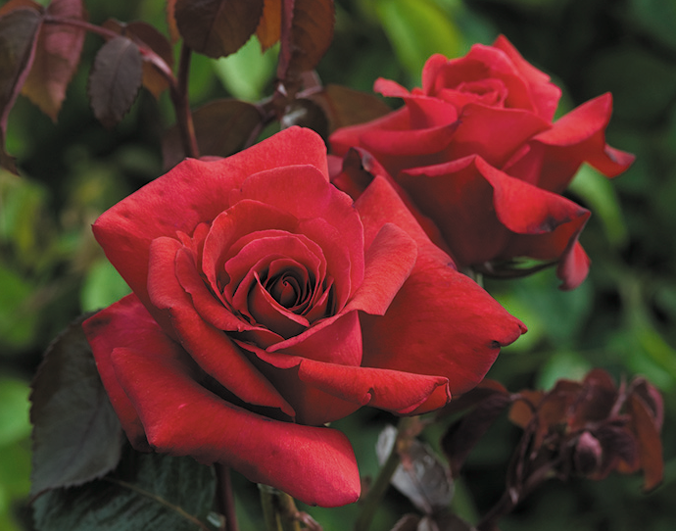
স্বাগতম

Slide 2
শিক্ষক পরিচিতি
মোঃ মোশারেফ হোসেন
সহকারী শিক্ষক (কৃষি)
রাজগঞ্জ ফাযিল মাদ্রাসা
বেগমগঞ্জ- নোয়াখালী ।
Email-hossinmosaraf25@gmail.com

Slide 3
পাঠ পরিচিতি
শ্রেণিঃ নবম
বিষয়ঃ কৃষি শিক্ষা
অধ্যায়ঃ-চতুর্থ
সময়ঃ 4০ মিনিট

Slide 4
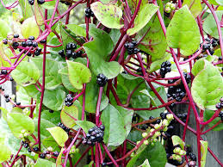
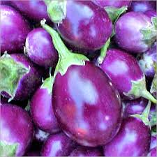
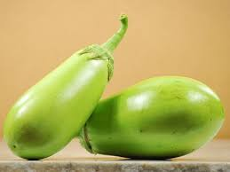
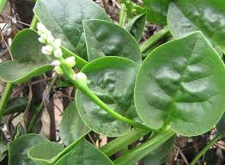
বছরের সব সময় পাওয়া যায় এমন একটি সব্জির নাম বল ?
পাতা জাতীয় গ্রীষ্মকালীন কোন শাকে পর্যাপ্ত পুষ্টি থাকে?

Slide 5
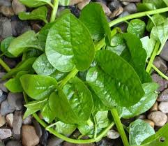
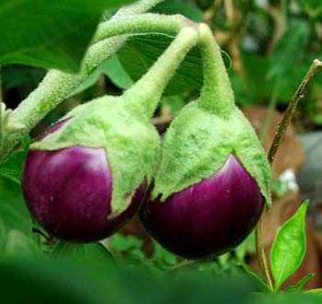
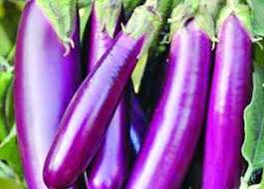
আজকের পাঠ
পুঁইশাক ও বেগুন চাষ

Slide 6
এই পাঠ শেষে শিক্ষার্থীরা---
১। পুঁইশাকের পুষ্টিগুন বলতে পারবে,
২। বেগুনের জাতের নাম লিখতে পারবে,
৩। বেগুনের উৎপাদন কৌশল বর্ণনা করতে পারবে।

Slide 7
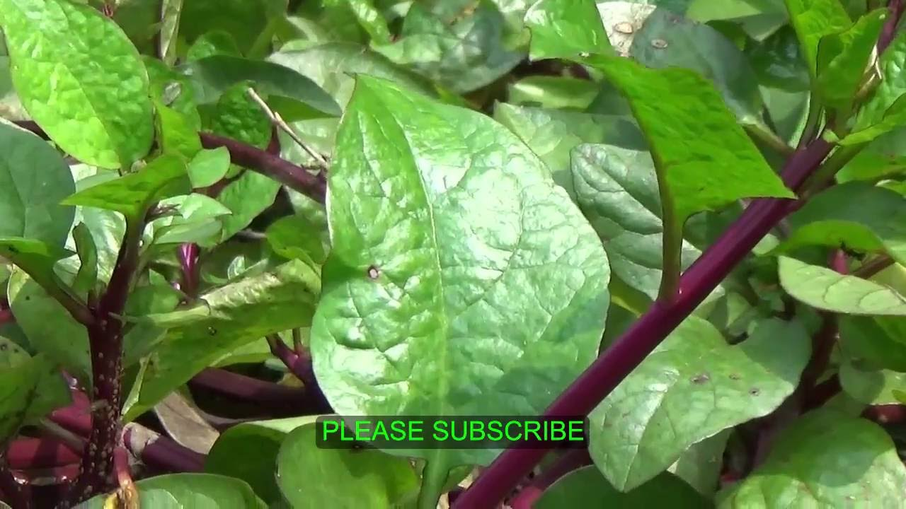
পুঁইশাক
পুঁইশাক বাংলাদেশে প্রধান গ্রীষ্মকালীন পাতাজাতীয় সবজি তবে সারা বছরই পাওয়া যায়। এতে ভিটামিন-এ, ক্যালসিয়াম ও ম্যাগনেসিয়াম পর্যাপ্ত পরিমাণে আছে।

Slide 8
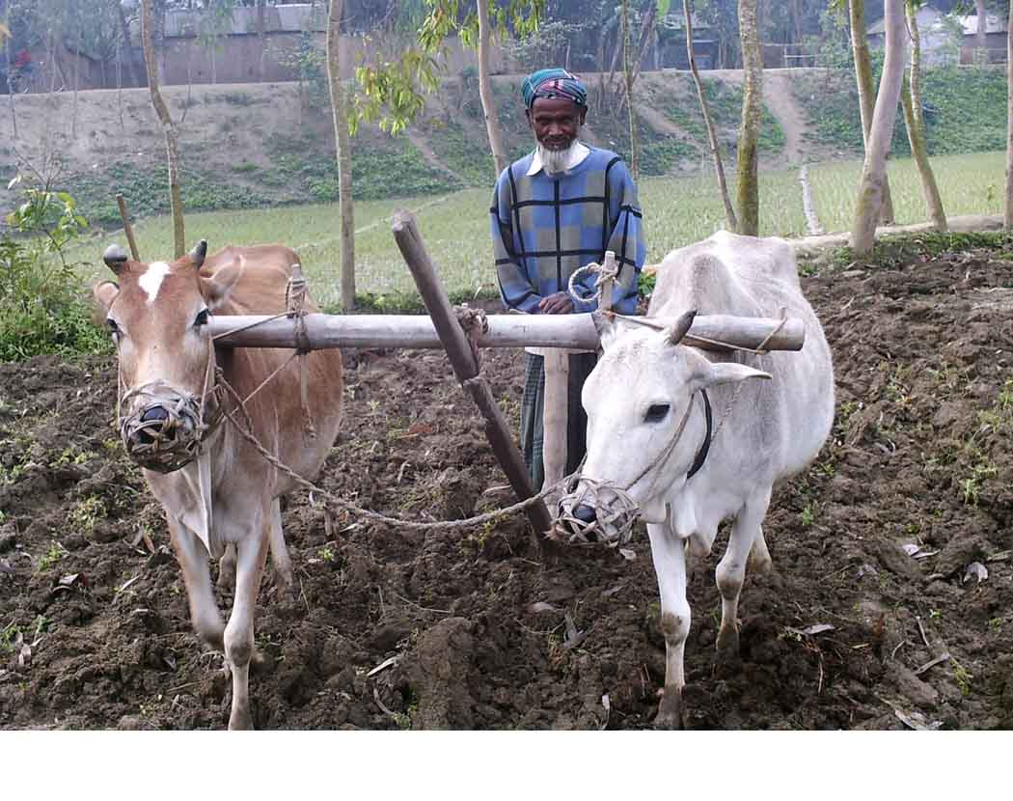
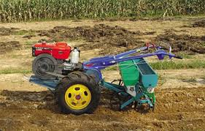
জমি তৈরি
সার প্রয়োগ
জাতঃ
সনাতন
আধুনিক
ইউরিয়া ছাড়া সব সার জমির শেষ চাষের আগেই প্রয়োগ করলে ভাল হয়। ইউরিয়া চারা গজানোর ৮-১০দিন পর থেকে ১০-১২দিন পরপর ২-৩কিস্তিতে প্রয়োগ করতে হবে।

Slide 9
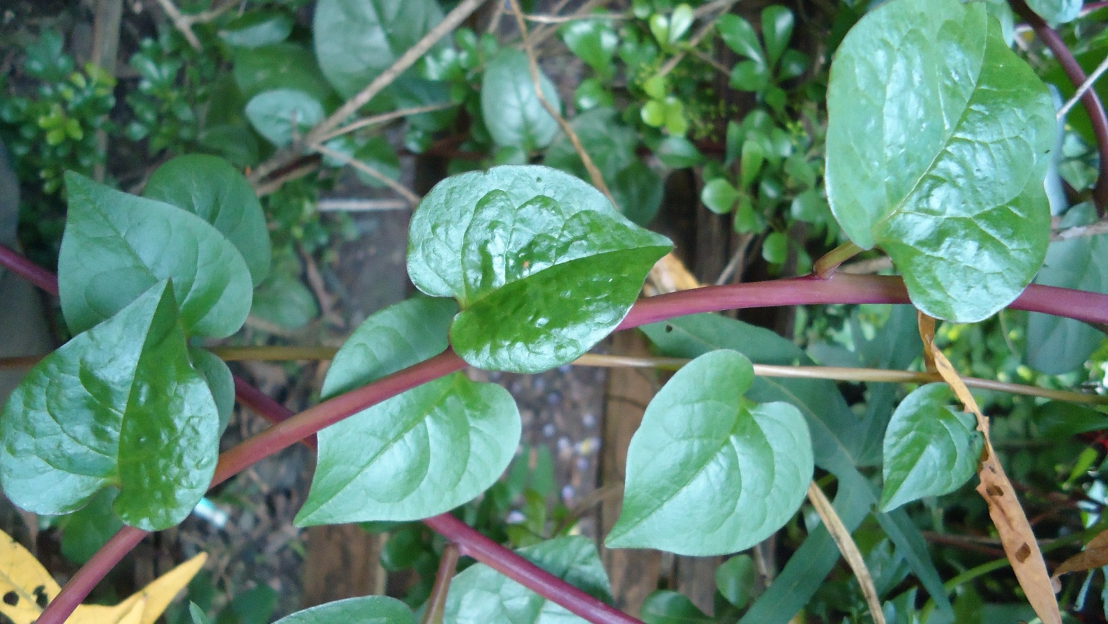
একক কাজঃ
সময়ঃ-০৫ মিনিট।
পুইশাকের পুষ্টিগুন গুলো লেখ

Slide 10
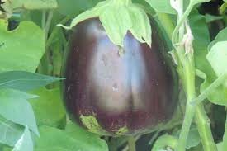
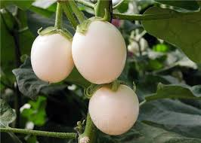
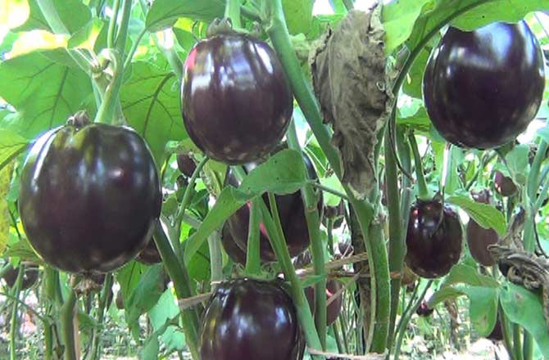
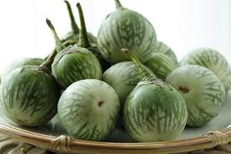
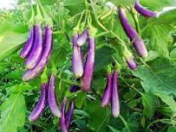
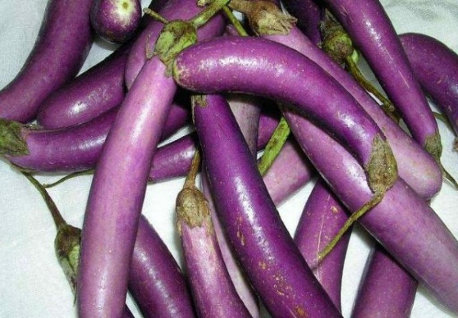
বেগুনের জাত
কাজলা
কিং বল
লাফফা
উত্তরা
ডিম বেগুন
তারাপুরী
নয়ন তারা
বারি ৯
শিংনাথ
বারি ৮
খটখটিয়া

Slide 11
জোড়ায় কাজঃ
সময়ঃ-০৫ মিনিট।
বেগুনের জাত গুলোর নাম লেখ

Slide 12
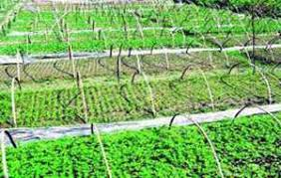
বীজবপন ও চারা উৎপাদনঃ
জমি তৈরিঃ
জমি নির্বাচনঃ
সনাতন
আধুনিক
দোআঁশ ও বেলে দোআঁশ মাটি বেগুন চাষের জন্য ভালো। তবে পানি অপসারণের ভালো ব্যবস্থা থাকলে এঁটেল ও এঁটেল দোআঁশ মাটিতেও বেগুনের চাষ করা যায়।
শীতকালীন বেগুন চাষের জন্য শ্রাবন মাসের মাঝামাঝি হতে আশ্বিন মাস এবং বর্ষাকালীন বেগুন চাষের জন্য চৈত্র মাস পর্যন্ত বীজ বপন করা যায়।
জমি তৈরির জন্য ৪-৫টি চাষ ও মই দিয়ে মাটি ঝুরঝুরা করে তৈরি করতে হবে। ভালো ফলন পেতে হলে জমি গভীরভাবে চাষ করতে হবে।

Slide 13
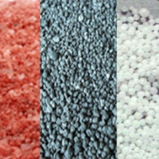
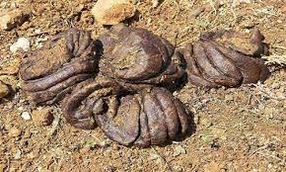
সার প্রয়োগ
সারের নাম | শতক প্রতি
গোবর | ৪০ কেজি
ইউরিয়া | ১ কেজি
টিএসপি | ৫০০ গ্রাম
এমওপি | ৫০০ গ্রাম
ক) ইউরিয়া ছাড়া সব সার জমির শেষ চাষের সময় প্রয়োগ করতে হয়। তবে গোবর জমি তৈরির প্রথম দিকে প্রয়োগ করাই উত্তম।
খ) ইউরিয়া সার চারা গজানোর ৮-১০দিন পর থেকে ১০-১২দিন পর পর ২-৩ কিস্তিতে প্রয়োগ করতে হবে।

Slide 14
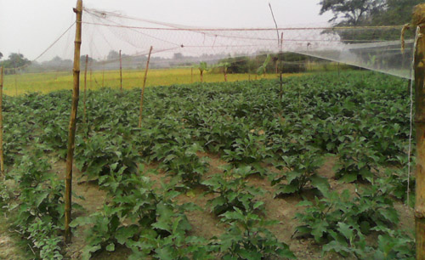
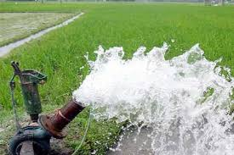
চারা রোপনঃ
পরিচর্যাঃ
মাটিতে রসের অভাব হলে মাটি শুকিয়ে গেলে১০-১৫দিন পরপর সেচ দিতে হবে। সেচের পর মাটি নিড়ানি দিয়ে ঝুরঝুরা করে দিতে হবে। আগাছা নিয়মিত পরিস্কার করতে হবে।

Slide 15
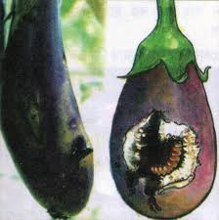
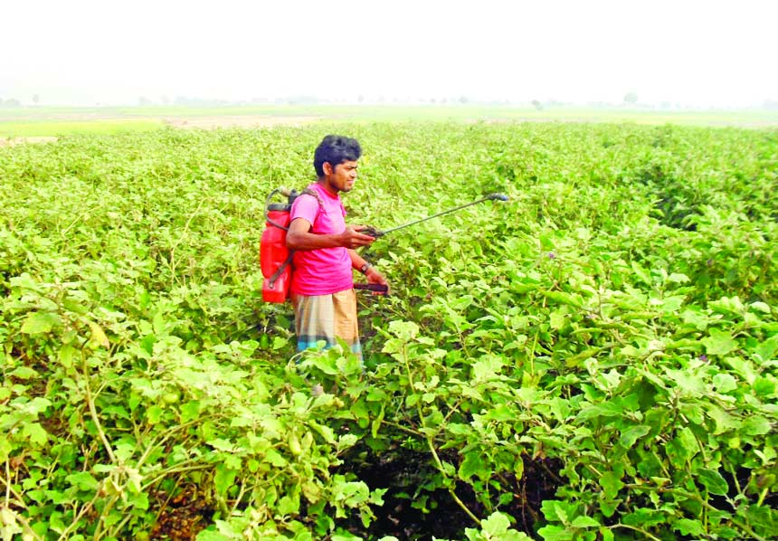
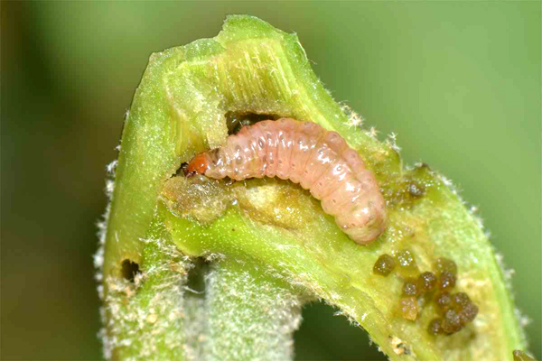
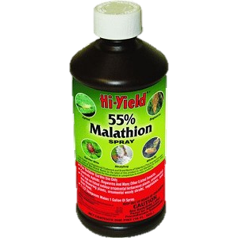
বেগুনের বালাই ব্যবস্থাপনাঃ
ফল ছিদ্রকারী পোকা
ডগার পোকা
বেগুনের প্রধান শত্রু ডগা ও ফল ছিদ্রকারী পোকা এই পোকা বেগুনের ডগা ও ফল ছিদ্র করে।
ম্যালাথিয়ন বা সুমিথিয়ন ১০লিটার পানিতে ১০মিলি মিশিয়ে ছিটিয়ে দিতে হবে।

Slide 16
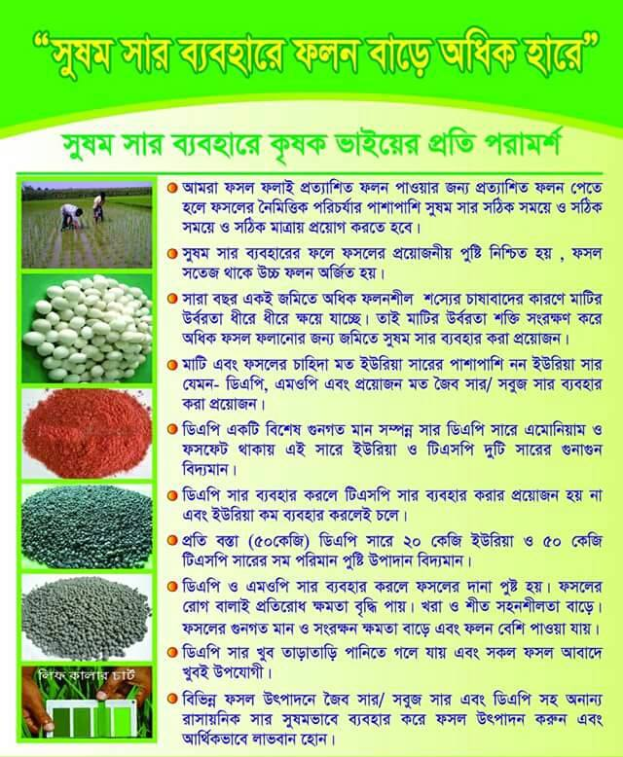
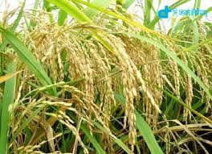
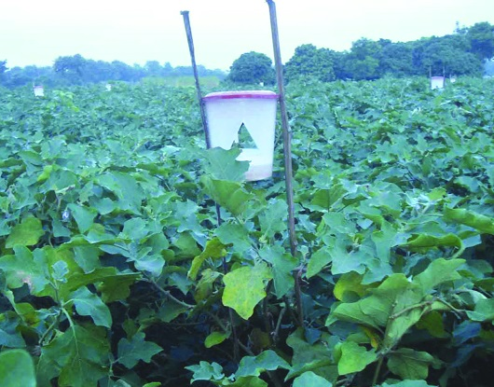
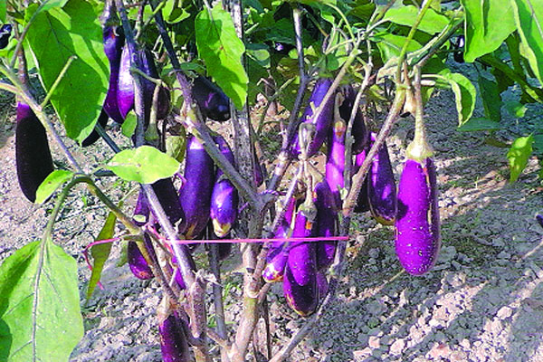
বেগুনের বালাই প্রতিরোধমূলক ব্যবস্থাঃ
উত্তরা
নয়ন তারা
ফেরোমন ও মিষ্টিকুমড়ার ফাঁদ ব্যবহারের মাধ্যমে বেগুনের মাছি পোকা দমন করা যায়।
পোকা প্রতিরোধী জাত ব্যবহারের মাধ্যমে বেগুনের ডগা ওফলের মাজরা পোকা দমন করা যায়।
শস্য পর্যায় অনুসরণ করে।
সুষম সার ব্যবহার করে।

Slide 17
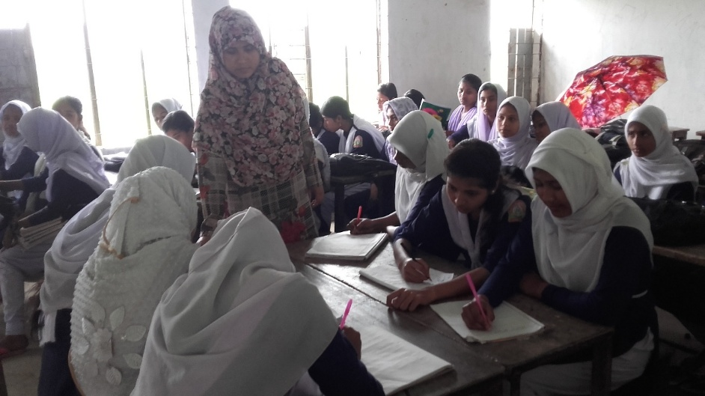
দলীয় কাজঃ
সময়ঃ- ১০ মিনিট।
বেগুনের বালাই ব্যবস্থাপনা লিখে তা ক্লাশে উপস্থাপন কর।

Slide 18
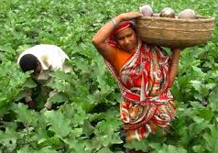
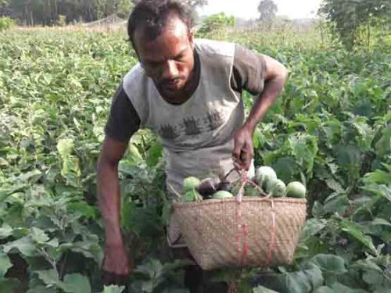
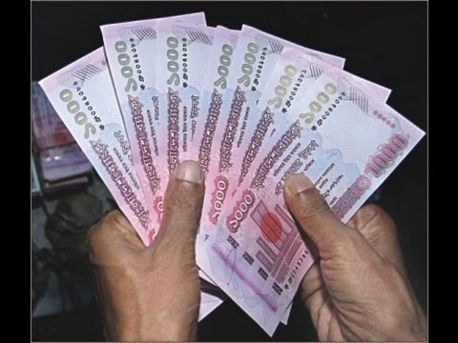
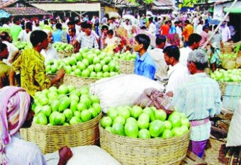
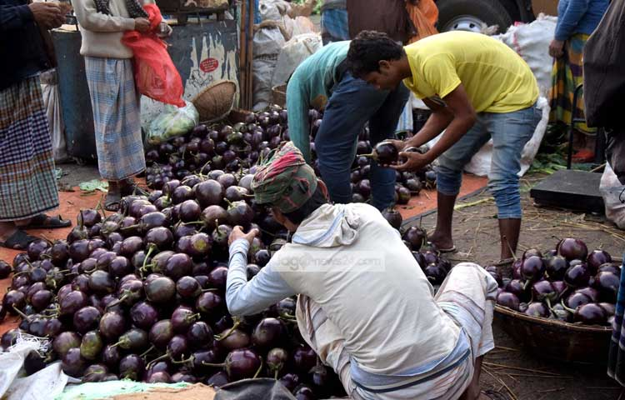
বিপণনঃ
ফলনঃ
ফসল সংগ্রহঃ
চারা রোপনের ৩০-৪০দিনের মধ্যে গাছে ফুল আসে। বেগুনের ফল বীজ শক্ত হওয়ার আগেই সংগ্রহ করতে হয়। প্রতি শতকে ১৪০কেজি উত্তরা জাতের বেগুন ২৫০কেজি পর্যন্ত ফলন হয়।
বেগুন গাছ থেকে সংগ্রহের পর ঠান্ডা ও খোলা জায়গায় কয়েক দিন সংরক্ষণ করা যায়। তবে বস্তায় বেশিক্ষণ রাখা ঠিক হবেনা। এতে বেগুন তার স্বাভাবিক রং হারাতে পারে এবং পচে যেতে পারে।

Slide 19
মূল্যায়ন
০১। পুইশাকের বীজ বপন উত্তম সময় বাংলা মাসে বল?
০২। বেগুনের ২টি ক্ষতিকর পোকার নাম বল?
০৩। বেগুনের পোকা প্রতিরোধী জাতের নাম বল?
০৪। বেগুনে গোবর সার কখন প্রয়োগ করতে হয়?
০৫। বেগুনের চারা রোপনের কতদিন পর ফুল আসে?

Slide 20
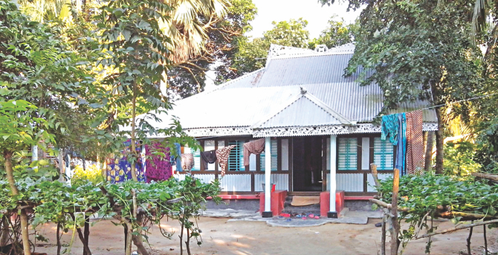
বাড়ীর কাজঃ
বেগুনের বালাই দমনের জন্য পরিবেশবান্ধব কী? কী? প্রযুক্তি ব্যবহার করা যায় তা লিখে আনবে।

Slide 21
ধন্যবাদ

